Slide 1
(Динамические) процессы в коммуникации вокруг дачной жизни на Карельском перешейке начала XX в.: замечания, выводы, перспективы
Полина Пермякова, НИУ ВШЭ в Санкт-Петербурге

Slide 2
Замечания
фокус на коммуникации вокруг дачной жизни для расширения сети акторов и взглядов на пространство
источниковая база: «Пишу тебе» + «Старые дачи: письма из прошлого» + собрание Выборгского объединённого музея-заповедника («Госкаталог»)

Slide 3
Выводы
Коммуникативные практики дачников через почтовые открытки часто были схожи с коммуникативными практиками других жителей Империи. Описание типичных «дачных» мотивов в текстах почтовых открыток -> роль в отражении дачной повседневности
Ограниченный объём пространства для написания текста -> самые яркие и важные детали дачного быта. Попытки отправителей вместить на оборот и даже лицевую сторону открытки как можно больше текста в разных направлениях

Slide 4
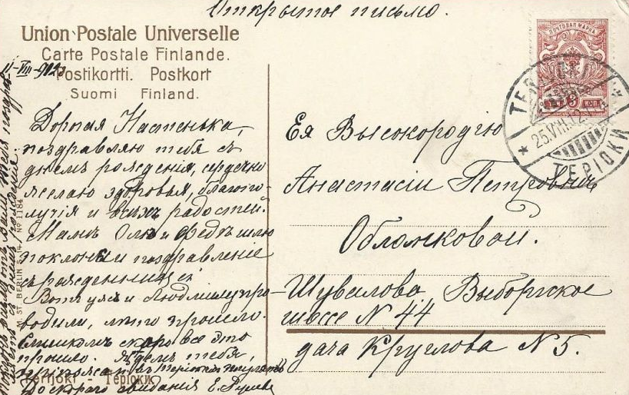
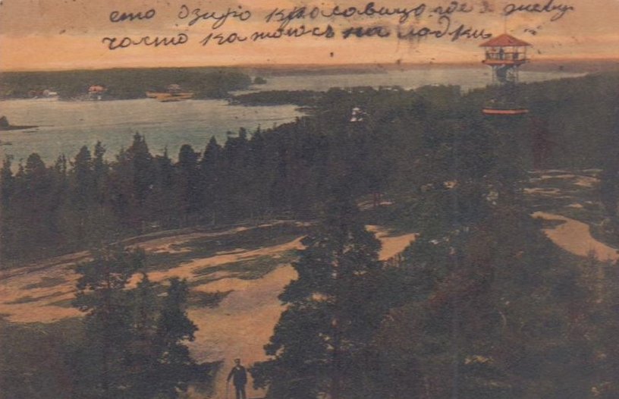
Открытка №212961 // «Пишу тебе»
Открытка №220608 // «Пишу тебе»

Slide 5
Отражение аспектов дачной повседневности в текстах: описание самой дачи, досуга, встреч с соседями, планов на ближайшее время. Вследствие быстрых сроков доставки (динамика!!) – инструмент для достижения договорённостей, приглашения на встречу, выражения просьбы
Маркер активной мобильности дачников и их гостей, демонстрация перемещения субъектов как во времени, так и в пространстве. Постановка в фокус почтовых штемпелей -> новая оптика (субъект мобильности – сама открытка)
С помощью почтовых открыток выстраивался диалог между дачниками и их родными и друзьями (-> общая рамка)

Slide 6
Перспективы
Расширение географических рамок (новые населённые пункты; углубление в практики коммуникации в Петербургской губернии <- социальная специфика)
Пополнение источниковой базы открытками на финском и шведском языках
Фокус на визуальном аспекте: соотношение выбора изображения на открытке и тематики послания

Slide 7
(AND GO TO DACHA)

